Slide 1
Customer-Problem-Fit
Identifikation einer attraktiven Kundengruppe mit einem relevanten Problem

Slide 2
Analyse der potentiellen Kundengruppe auf Basis verschiedener Kriterien
Anwendung von Tools zur Untersuchung der potenziellen Kunden wie z.B. Persona, Value Proposition Canvas, Empathy Map
Durchführung von Interviews mit den potenziellen Kunden, um Annahmen zu validieren
Customer-Problem-FIT
Notes:
Ziele der Phase

Slide 3
Wer ist die Zielgruppe und Welches Problem hat die Zielgruppe?
1
Notes:
K

Slide 4
Einen fiktiven Charakter bzw. Zielgruppe erstellen Ein gemeinsames Bild im Team über den Nutzer/Kunden schaffen. Die Ziele, Wünsche und Bedürfnisse eines typischen Nutzers/ Kunden visualisieren und mit dem Hike-Team teilen. Ein konsistentes Verständnis über eure Zielgruppe erhalten. Geschichten und Bilder dokumentieren, die ein typischer Kunde erlebt.
Persona erstellen
Notes:
Ziele der Phase

Slide 5
Skizze der Zielgruppe/n
Ziele/ Jobs-To-Be-Done der Zielgruppe
Zielgruppe/n skizzieren
Was sind Ziele der Zielgruppe? Was möchte sie erreichen?
Demographie und Soziographie
Aufgaben und gegenwärtiges Verhalten zur Zielerreichung
Alter? Geschlecht? Beruf? Hobbys?
Interessen, Lifestyle..
Was machst eure Zielgruppe aus?
Was muss die Zielgruppe tun, um die Ziele zu erreichen?
Wie verhält sich die Zielgruppe gegenwärtig?
Probleme bei der Durchführung der Aufgaben
Was sind Probleme/Schmerzpunkte
bei der Erfüllung der Aufgaben?

Slide 6
Skizze der Zielgruppe/n
Ziele/ Jobs-To-Be-Done der Zielgruppe
Demographie und Soziographie
Aufgaben und gegenwärtiges Verhalten zur Zielerreichung
Probleme bei der Durchführung der Aufgaben

Slide 7
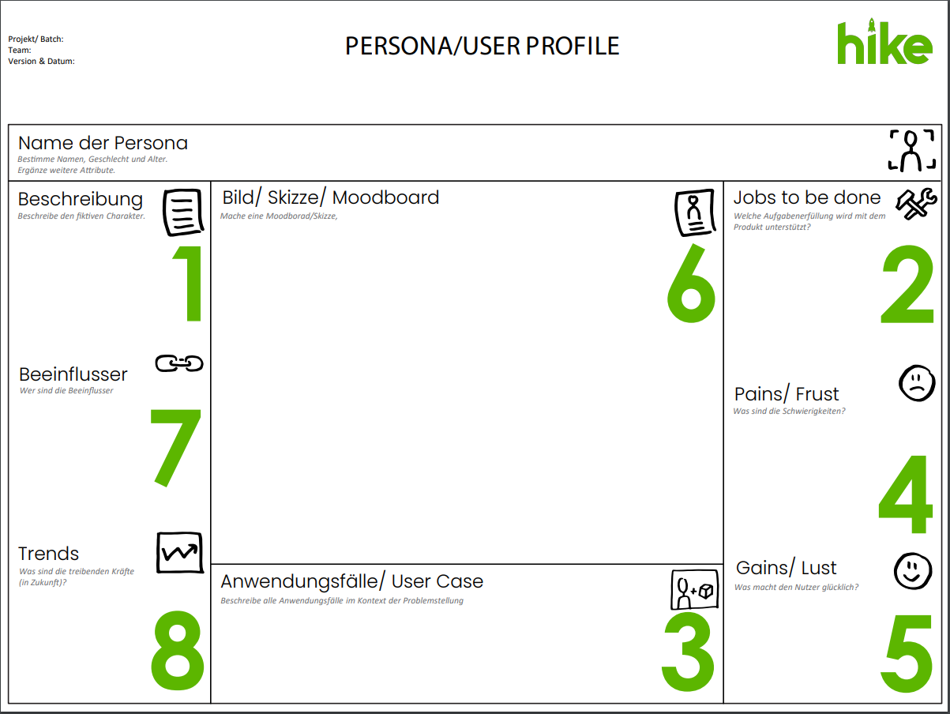
Persona

Slide 8
Persona
!
Die Persona muss so beschrieben werden, dass sie eine reale Person darstellen könnte.
Anwendung
Schritt 1
Beschreibe deine Persona, gebe ihr einen Namen, bestimme das Geschlecht und das Alter. Ergänze weitere Attribute wie das soziale Milieu, Familienstand, Hobbys etc.
Schritt 2
Was ist die Aufgabe (Job) die der Nutzer macht? Wobei kann ihm geholfen werden?
Schritt 3
Beschreibe alle Anwendungsfälle im Kontext der Problemstellung: Wo nutzt der Kunde das Angebot, Was passiert vorher/ nachher, Wie nutzt er es?
Schritt 4
Was sind die größten Schwierigkeiten und Probleme, die der Nutzer hat? (bspw. mit bestehenden Angeboten am Markt)
Schritt 5
Bestimme die Gains (Vorteile/ Möglichkeiten) und Pains (Herausforderungen), die der Nutzer hat.
Schritt 6
Mache eine Skizze die den Kunden visualisiert oder nutze bestehende Fotos.
Schritt 7
Wer (Familie, Stakeholder) und was (Trends oder Technologien )beeinflussen die Persona?

Slide 9
Sind die Annahmen richtig?
2
Notes:
K

Slide 10
Es ist nun Zeit, die Annahmen zur euren potenziellen Kunden zu überprüfen
Diese Hypothesen sollen nun an der definierten Zielgruppe getestet werden
Zum Testen stehen Tools wie das Probleminterview zur Verfügung
Probleminterview
Notes:
Ziele der Phase

Slide 11
Probleminterview
Was wollen wir im Rahmen dieses Interviews erreichen?
Produkt Risiko – Welches Problem sollte man lösen?
Welches Problem ist für den Kunden am schlimmsten?
Marktrisiko – Wer sind die Konkurrenten?
Wie lösen Kunden das Problem heute?
Kundenrisiko – Wer hat die „Schmerzen“?
Gibt es eine rentable Kundengruppe?
Quelle: Ash Maurya (2012)

Slide 12
Kerninhalte eines Problem-Interviewleitfadens
Qualifier (Screener)
Fragen Sie nach demografischen Daten oder anderen Informationen, die einen potenziellen Kunden qualifizieren, die Interviewten Personen sollten eurer definierten Zielgruppe entsprechen (Alter, Geschlecht, notwendige Erfahrungen/ Interessen/ notwendige Lebensumstände )
Ungestützte Fragen
Stellen Sie zu Beginn ungestützte Fragen. Gestützte Fragen sind mit einem hohen Risiko von Verzerrungen verbunden.
„Erzählen Sie mir vom letzten Mal, als Sie ...", „ Auf welche Probleme und Herausforderungen sind Sie dabei gestoßen? ...„
Gestützte Fragen
Wenn Sie keine Rückmeldung zu den ungestützten Fragen erhalten haben, sind gestützte Fragen eine gute Möglichkeit, Klarheit über Ihre Problemannahmen zu erhalten. Die Befragten können eine Reihe von Problemen einstufen:
Beispiel: "Bitte ordnen Sie die folgenden Probleme nach ihrer Wichtigkeit und dem Schmerzniveau".
Use 5-Whys
Der Befragte kann mehr Erkenntnisse vom Kunden gewinnen, indem er 5-mal nach dem Warum fragt
Die Technik erlaubt es, an das wirkliche Problem heranzukommen und die Kundenmotivation zu verstehen
Source: Maurya (2012), Running Lean

Slide 13
Beispiel Probleminterview –
Kauf von Bio-Produkten im Supermarkt
Kurze Vorstellung (Projekt und das Ziel der Befragung)
Guten Tag,
vielen Dank, dass Sie sich Zeit genommen haben für unser Interview. Unser Name ist XY und YX, wir nehmen an einem Hochschulprojekt teil bei dem wir eine innovative Idee entwickeln möchten. Im Rahmen dieser Entwicklung ist es wichtig früh mit Interessierten Personen zu sprechen, um später ein Lösung zu haben, die den Kunden gefällt. Keine Angst wir möchten Ihnen nichts verkaufen, uns ist nur ihre ehrliche Meinung wichtig. Falls Sie Fragen haben, beantworten wir Ihnen diese gerne. Sonst würden wir nun beginnen.

Slide 14
Demografische Daten – Ist es die richtige Zielgruppe die ihr befragt?
Bei spontanen persönlichen Gesprächen nur die wirklich wichtigen Daten abfragen und „sensible Themen“ meiden.
Alter, Geschlecht, evtl. Familienstand? (einiges kann man auch abschätzen bei einem persönlichen Gespräch)
Wie wichtig ist Ihnen gesunde Ernährung? Was tun Sie dafür um das auch im Alltag umzusetzen?
🡪 Die Fragen sollen Aufschluss darüber geben, ob die Person die ihr interviewt auch tatsächlich eurer definierten Zielgruppe/Persona entspricht, wenn z.B. jemand kein Interesse an gesunder Ernährung besitzt wird er auch kein Interesse an einem innovativen gesunden Ernährungsplan haben

Slide 15
3. Beschreibung der Situation/ Kontext durch Interviewer/in
Versuchen Sie sich in die Situation hineinzuversetzen als Sie zum letzten mal Bio-Produkte kaufen wollten. Beschreiben Sie Ihre Vorgehensweise! (Der Befragte sollte die Situation bereits durchlebt haben, während dieser Situation sollten dann genau die Probleme auftauchen die ihr gesammelt habt)
4. Fragen zu Problemen – Hat der Kunde das Problem wirklich?
Welche Probleme oder Herausforderungen sind denn aufgetreten als Sie Bioprodukte kaufen wollten? (Bei Antworten immer W-Fragen nutzen)
Zusätzlich können selbst definierte Probleme aufgeführt werden
Am Ende sollen die Personen die Top 3 Probleme ranken
Wie gehen Sie aktuell mit den Problemen um? Was machen Sie um diese Probleme zu lösen bzw. zu umgehen? (Wettbewerbslösungen)

Slide 16
5. Zusammenfassen der Ergebnisse durch die Interviewer/innen
Mündliche Zusammenfassung der Probleme und warum diese wichtig sind
Nachfrage ob es richtig verstanden wurden
6. Evtl. nächste Schritte erläutern + Verabschiedung
Was geschieht mit den Ergebnissen Nachgang
Erläuterung der weiteren Schritte
Möchten die Teilnehmer wieder daran teilnehmen?

Slide 17
Allgemeine Do‘s and Dont‘s bei einem Interview
Do‘s
Charakterisieren Sie immer die Person, mit der Sie sprechen
Daten aufzeichnen, sonst ist das Interview nutzlos
Führen Sie Interviews wenn möglich paarweise durch (Interviewen + Dokumentieren)
Fragen Sie immer wieder nach dem "Warum", um Inkonsistenzen zu erkennen und falsch positive oder negative Ergebnisse zu vermeiden
Dont‘s
"Würden Sie X machen?" oder "Würden Sie dafür bezahlen?" - Die Befragten können die Zukunft nicht vorhersagen
Verlassen des Interviews ohne Aufzeichnung (Notizen)
Geschlossene Fragen stellen
Familie und Freunde befragen
Source: Owens (2013) How to get out of the Building with the Validation Board; in Eisenmann (2013), Managing Startups

Slide 18
Probleminterview
Was wollen wir im Rahmen dieses Interviews erreichen?
Produkt Risiko – Welches Problem sollte man lösen?
Welches Problem ist für den Kunden am schlimmsten?
Marktrisiko – Wer sind die Konkurrenten?
Wie lösen Kunden das Problem heute?
Kundenrisiko – Wer hat die „Schmerzen“?
Gibt es eine rentable Kundengruppe?
Quelle: Ash Maurya (2012)

Slide 19
Backup
3
Notes:
K

Slide 20
Empathy Map
Wozu dient das Tool?
Erkenntnisse aus den Beobachtungen oder Tests mit Nutzern dokumentieren und den Nutzer von verschiedenen Perspektiven erfassen, um so Empathie aufzubauen.
Besser verstehen, wo der Nutzer Probleme (Pains) oder mögliche Vorteile (Gains) hat und seine Aufgaben (sog. Jobs-to-be-done) ableiten.
Erkenntnisse sammeln, um eine Persona zu erstellen.
Beobachtungen einfacher zusammenfassen und unerwartete Einblicke festhalten.
!
Im Vergleich zu einer Customer Journey Map oder Persona fokussiert sich die Empathy Map stärker auf die Gefühlslage der potenziellen Kunden.

Slide 21
Empathy Map
Ich möchte…
Den Nutzer besser verstehen, seine Gefühle wahrnehmen und mich in sein Handeln einfühlen.
Anwendung
Schritt 1
Die Felder des Template werden während eines Interviews mit dem Nutzer ausgefüllt
Was sieht der Nutzer/Kunde
Wie sieht sein Umfeld aus?
Wo ist der Kunde, was sieht er?
2) Was hört der Nutzer/Kunde
Wer beeinfluss ihn?
Wer spricht mit ihm?
3) Was denkt und fühlt der Nutzer/Kunde
Welche Emotionen bewegen ihn?
Was denken die Nutzer/ Kunden?
Was zeigt das über sie und ihre Haltung auf?
4) Was sagt und tut der Nutzer/Kunde
Was sagt der Kunde/ Nutzer?
Was muss der Nutzer/ Kunden machen?
Wo verhält sich der Kunde/ Nutzer ggf. widersprüchlich?
Schritt 2
Ergänze ebenfalls die Felder Pains und Gains
Welches sind seine größten Probleme und Herausforderungen?
Welche Möglichkeiten und Vorteile könnte er/sie haben?

Slide 22
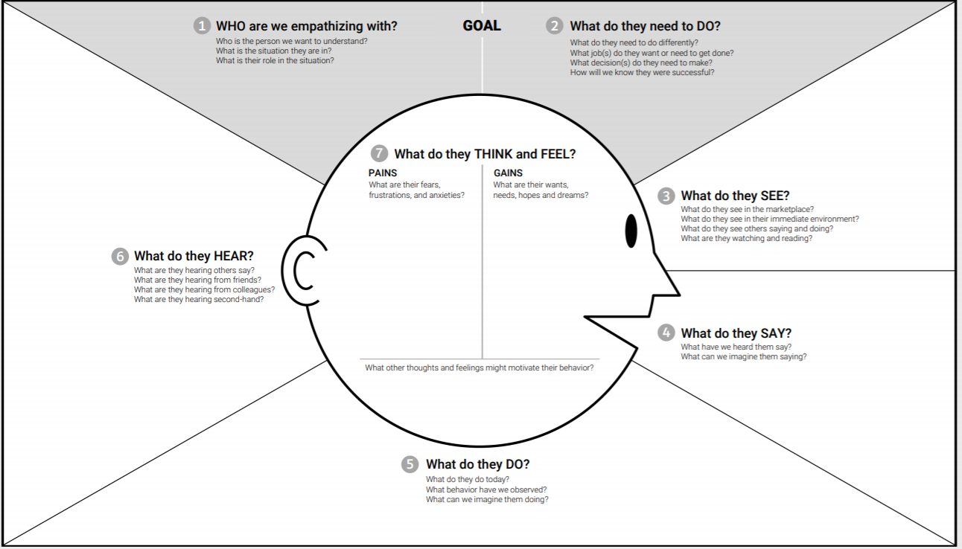
Empathy Map
Ich möchte…

